Slide 1
Presentación casi interactiva ^^
David Antonio Muñoz Gaete
Directivas en AngularJS

Slide 2





CTO Grupo Valentys – Mentor y Emprendedor
David
Entusiasta de la tecnología, Emprendedor empedernido, y arquitecto de software de corazón ;).
Hoy particularmente feliz y haciendo del mundo, un mundo mas conectado junto con un equipo de cracks ;)!
Mi Mejor Apodo: Cubo.

Slide 3
Firsting First (o como se diga, yo solo quería ser popular...)

Slide 4
Que son las directivas??
Sirven para encapsular código HTML y código.
Antes de angularJS podían ser creadas como Web componentes.
Conceden Aislamiento y permite mantener limpio nuestro código.
Funcionalidad similar a los plugins de la era “JQuery”.
Son la cumbia ;)! – Diccionario RAE

Slide 5
Aplicabilidad
Encapsulamiento.
Reutilización (Alguien dijo DRY ??).
”Esconder” la lógica compleja (Patrón Fachada).
Al mezclarlas con servicios, pueden ser controladas a través del Controlador de la vista
Alta Cohesión y Bajo Acoplamiento (GRASP)

Slide 6
Restricciones de Directivas (para gustos , hay colores)

Slide 7
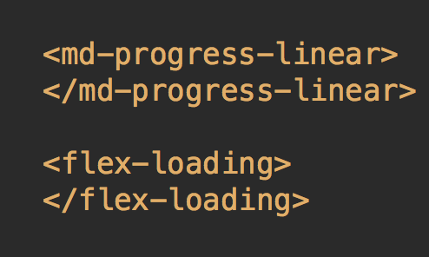
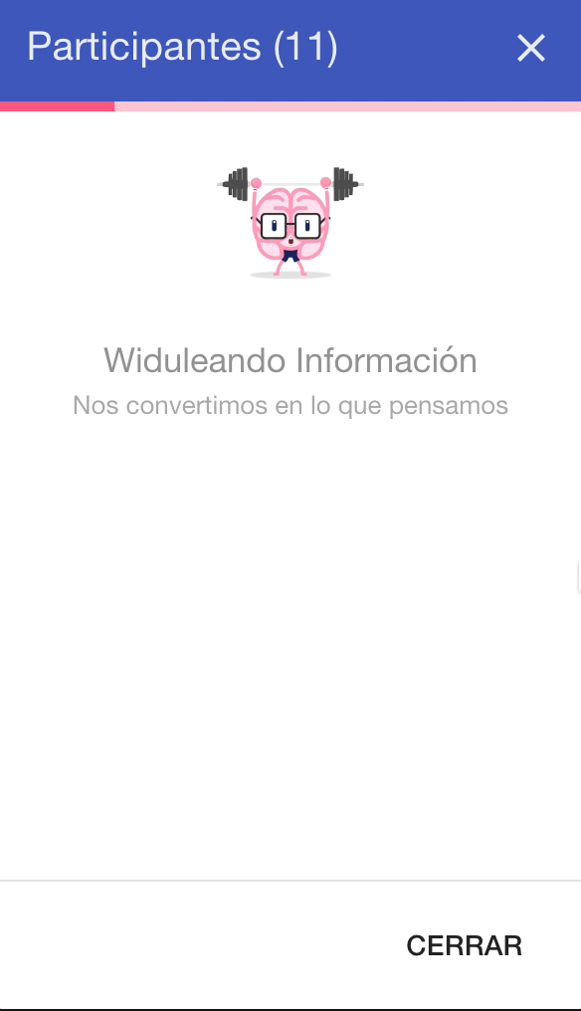
Restricción: Elemento
Estas directivas son enlazadas a un componente web.
Permiten Insertar una plantilla (HTML) además de transclusión.
Mas fácil para los diseñadores y programadores visualizarlos en el código
Es una de las formas mas recomendadas por “AngularJS Team”.
* Si alguien quiere saber que es transclusión que levante la mano y me pregunte mientras sigo en esta diapositiva!!
Notes:
DRY , Alta cohesión , Bajo Acomplamiento

Slide 8
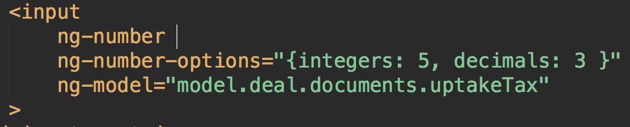
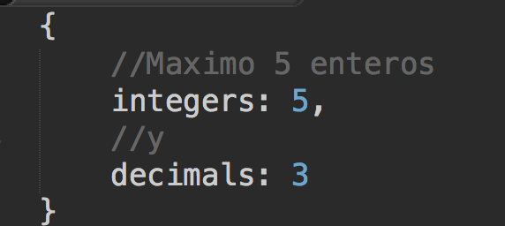
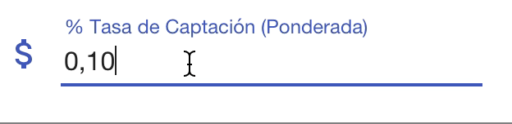
Restricción: Atributo
Dotan de funcionalidades a un elemento existente.
No permite inclusión ni transclusión.
Se pueden anidar mas de una sobre un elemento.
Es una de las formas mas recomendadas por “AngularJS Team”.
* Si alguien quiere saber que es transclusión que levante la mano y me pregunte mientras sigo en esta diapositiva!!

Slide 9
Restricción: Clase y Comentario
404
(https://docs.angularjs.org/guide/directive)

Slide 10
Ser o no ser: ¿cuándo usar ‘A’ o ‘E’?
Usar la restricción de elemento ‘E’ cuando el control requiera de plantilla o sea un componente especifico de tu proyecto
Ejemplo: <google-map>, <facebook-login>, etc
Usar la restricción de atributo ‘A’ cuando estemos “decorando” un elemento para añadir nuevas funcionalidades a un elemento ya existente.
Ejemplo: ng-number, restricted, ng-if , etc.
Notes:
Patrón Decorator , Preguntar ;)

Slide 11
Encapsulamiento de Contexto (Alguien dijo GRASP??)
Notes:
GRASP: General Responsibility Assignment Software Patterns
En chileno: Patrones generales de software para asignación de responsabilidades

Slide 12
Ventajas: Contexto Aislado (Isolated $scope)
Evitamos los falsos-positivos en nuestro código.
Mejor visualización de nuestro código (limpieza del código)
Permite la reutilización (Alguien dijo de nuevo DRY?)
Alta cohesión
Al tener aislado nuestro contexto ($scope) se logra con mayor facilidad un bajo acoplamiento ^^.
* ¿Que es el bajo acoplamiento y alta cohesión? es un pregunta inminente , por lo que comiencen a preparar su respuestas ;)!.

Slide 13
Declaración de directiva
angular.module('app.components')
.directive(’flexLoading', function(){
return {
restrict: 'E',
scope: {},
templateUrl: ’url_to_template_html',
controller: function($scope, $element) {},
link: function(scope, element, attributes){}
};
});

Slide 14
Enlace de Parametros

Slide 15
Enlace de parámetros vía Scope
Sirve para el traspaso de variables hacia la directiva (solo cuando el scope se encuentra asilado).
Es muy importante tenerlo siempre en cuenta!.
Existen 3 tipos de Enlace:
Por Referencia: ‘=‘ (enlace de modelo de 2 caminos) - Modelo
Por Valor: ‘@’ (Enlace de Atributo) - Cadena
Por llamada: ‘&’ (Enlace de Función) – Función

Slide 16
Workshop Practico (metiendo manos…)

Slide 17
Instalación Demos
mothership$: git clone https://github.com/dmunozgaete/Charla-Directivas-AngularJS.git
mothership$: cd Demos
mothership$: npm install
mothership$: bower install
mothership$: grunt lift

